Slide 1
স্বা
আজকের
গ
বাংলাদেশ
ও
বিশ্বপরিচয়
ত
পাঠে
ম
সবাইকে

Slide 2
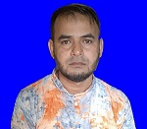
শিক্ষক পরিচিতি
পাঠ পরিচিতি
তৃতীয় শ্রেণি
বাংলাদেশ ও বিশ্ব পরিচয়
অধ্যায় : ৯ (নয়)
মূলপাঠ : আমাদের বাংলাদেশ
মোহাম্মদ শামছুন নূর
প্রধান শিক্ষক
মুরারগাঁও সরকারি প্রাথমিক বিদ্যালয়
কোম্পানীগঞ্জ, সিলেট।
সময় : ৪০ মিনিট
Email : shadmanheya@gmail.com
তারিখ : ২৪/১০/২০২০খ্রিঃ
Contact : 01712-307039

Slide 3
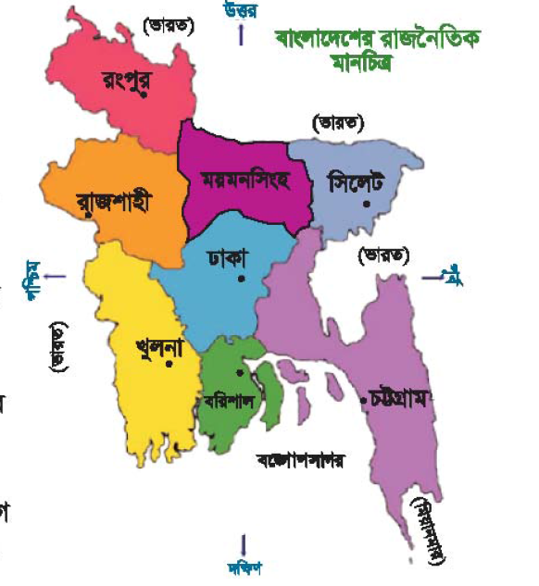
এটি কিসের ছবি ?
বাংলাদেশের মানচিত্র

Slide 4
আজকের পাঠ
বাংলাদেশের রাজনৈতিক মানচিত্র
শিখনফল
১৫.8.4 বাংলাদেশের ভৌগোলিক অবস্থার বর্ণনা দিতে পারবে।
15.5.1 বাংলাদেশের পূর্ব,পশ্চিম,উত্তর এবং দক্ষিণে অবস্থিত দেশ ও
সাগরের নাম বলতে পারবে।

Slide 5
আজকের পাঠ
বাংলাদেশের রাজনৈতিক মানচিত্র

Slide 6
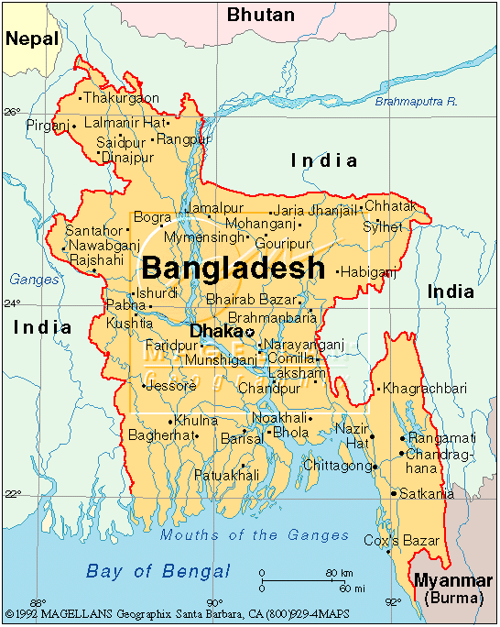
পাঠ উপস্থাপন
আমাদের মাতৃভূমি বাংলাদেশ ।
বাংলাদেশ

Slide 7
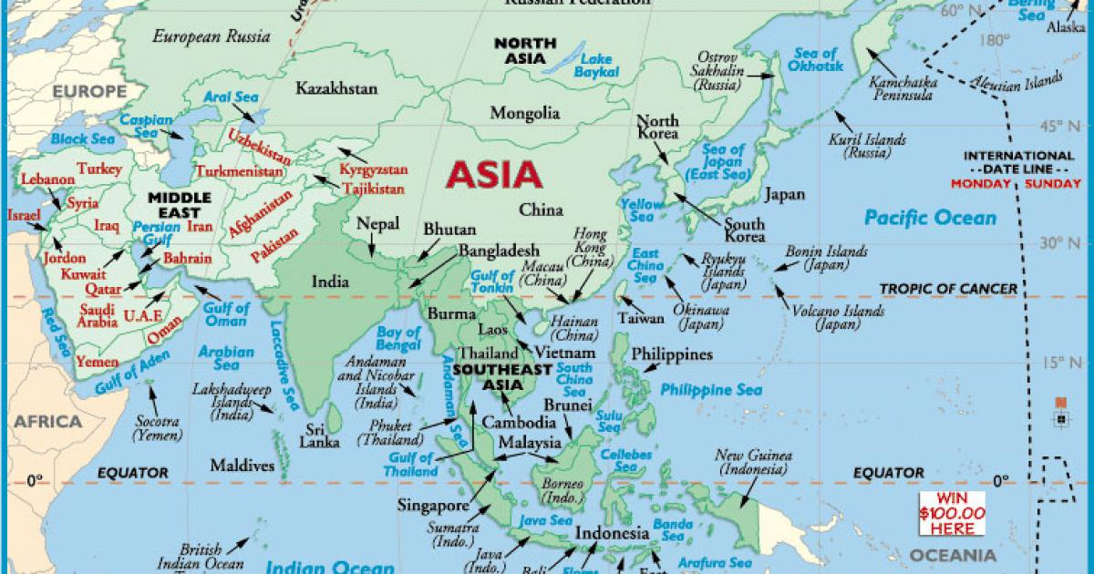
এটি এশিয়া মহাদেশে অবস্থিত ।
বাংলাদেশ

Slide 8
রাজনৈতিক মানচিত্র কী ?
যে মানচিত্রে দেশের সীমারেখা, বিভাগ ও বিভাগীয় শহরগুলো নির্দেশিত হয়, তাকে রাজনৈতিক মানচিত্র বলে।

Slide 9
উত্তর
পশ্চিম
পূর্ব
দক্ষিণ

Slide 10
প্রশাসনিক কাজ পরিচালনার সুবিধার জন্য বাংলাদেশকে ৮টি ভাগে ভাগ করা হয়েছে ।
ঢাকা
সিলেট
রাজশাহী
রংপুর
চট্টগ্রাম
ময়মনসিংহ
খুলনা
বরিশাল

Slide 11
আয়তনে সবচেয়ে বড় চট্টগ্রাম বিভাগ এবং সবচেয়ে ছোট সিলেট বিভাগ ।
সিলেট
চট্টগ্রাম

Slide 12
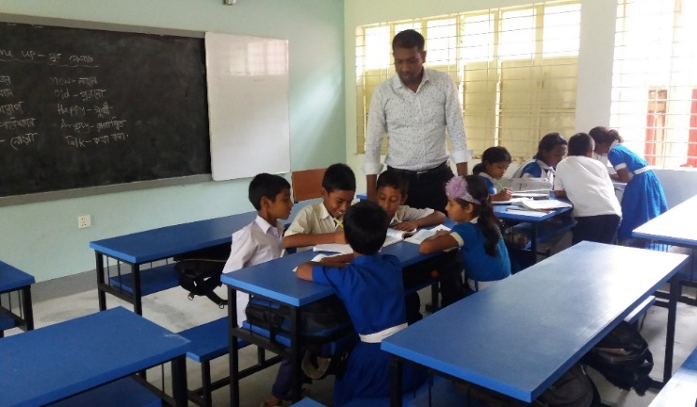
দলীয় কাজ ৫মিনিট
প্রত্যেক দল নিচের ছকে বাংলাদেশের চারপাশের দেশ ও সমুদ্রের নাম লিখ :
দিক
দেশ / সমুদ্র
পূর্ব
ভারত
পশ্চিম
ভারত
উত্তর
ভারত
দক্ষিণ
বঙ্গোপসাগর, মিয়ানমার

Slide 13
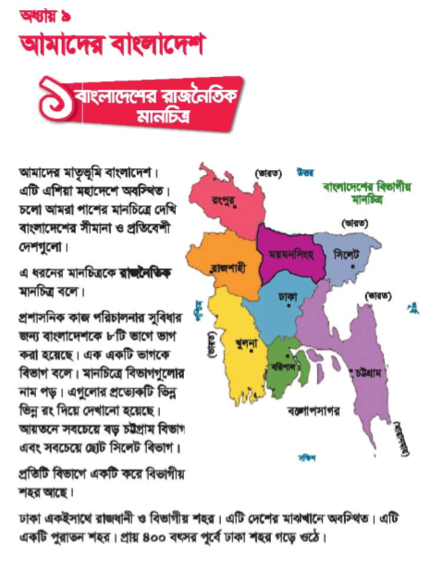
তোমার পাঠ্য বইয়ের ৫০ পৃষ্ঠা খুলে নিরবে পড়।

Slide 14
মূল্যায়ন
উত্তর-1 :
বাংলাদেশ এশিয়া মহাদেশে অবস্থিত ।
উত্তর-২ :
রাজনৈতক মানচিত্র : যে মানচিত্রে দেশের সীমারেখা, বিভাগ ও বিভাগীয় শহরগুলো নির্দেশিত হয়, তাকে রাজনৈতিক মানচিত্র বলে।
প্রশ্নগুলোর উত্তর খাতায় লিখঃ
১। বাংলাদেশ কোন মহাদেশে অবস্থিত?
২। রাজনৈতক মানচিত্র কী?

Slide 15
বাড়ির কাজ
বাংলাদেশের একটি রাজনৈতিক মানচিত্র একে এর চারপাশের দেশ ও সাগরের নাম চিহ্নিত করে আনবে।

Slide 16
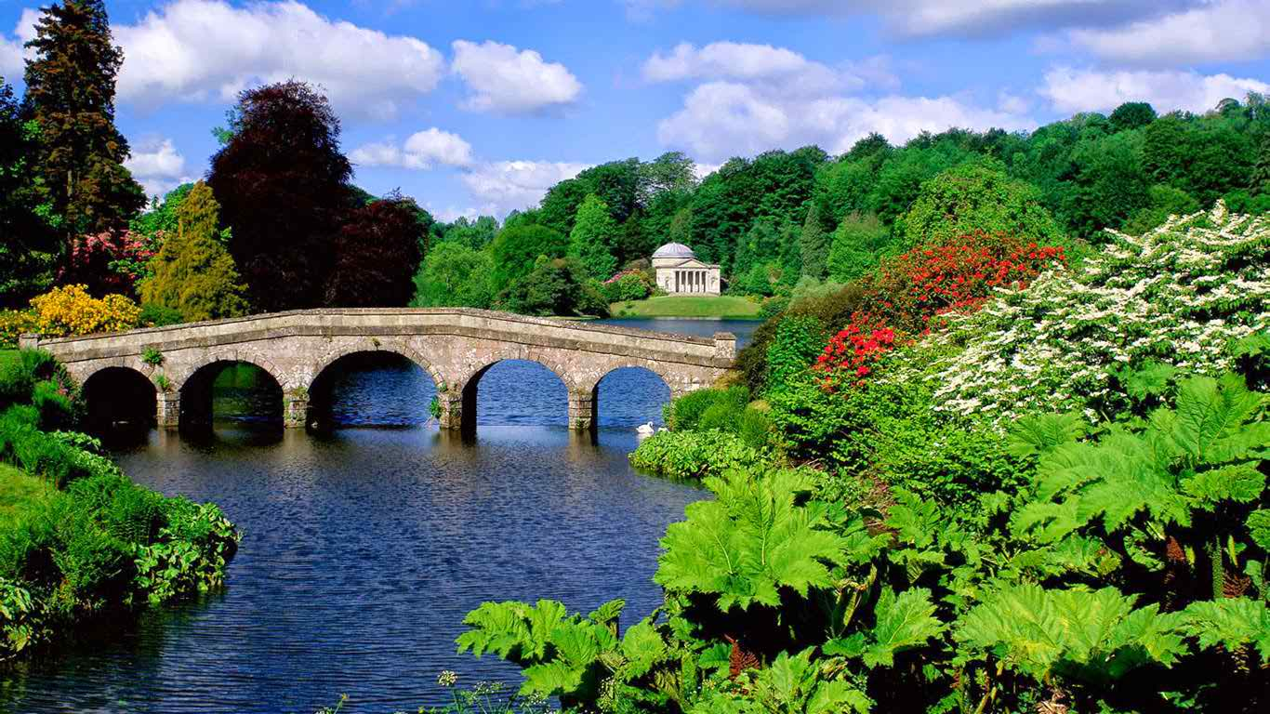
সবাইকে ধন্যবাদ
অসংখ্য
সবাইকে
ধন্যবাদ

